Slide 1
对大规模数据进行词频统计的 方式探索

Slide 2
目录
01
实验背景
02
实验设计
03
实验细节
04
实验结果
05
实验结论

Slide 3
实验背景
01

Slide 4
实验背景
随着数据规模的不断增长，如何高效地处理和分析海量数据成为重要课题。词频统计作为自然语言处理中的基础任务，对大规模文本数据进行统计分析是验证分布式计算框架性能的理想实验场景。然而，传统的单机处理方式面临以下挑战：
1. 存储瓶颈：大规模数据集可能超出本地存储容量限制。
2. 计算效率低下：单机处理速度较慢，无法满足实验需求。
3. 资源占用问题：在本地处理大规模数据会占用大量计算资源，影响其他任务。
为了解决这些问题，本实验从最初尝试使用传统的MapReduce框架开始，利用其分布式特性将任务分解到多节点运行，从而有效分担了数据处理的存储与计算压力。然而，MapReduce的基于磁盘的计算模式在性能上仍然受到限制，难以进一步满足实验对于处理速度的需求。
因此，实验进一步采用了基于内存计算的Spark框架。Spark通过将中间计算结果存储在内存中，显著提升了数据处理速度，尤其适用于大规模数据集的迭代计算和复杂分析任务。通过对比实验，本实验不仅探索了分布式计算的基本原理，还验证了不同计算框架在大规模数据处理中的效率差异，为后续大数据分析工具的选择提供了实践依据。

Slide 5
实验设计
02

Slide 6
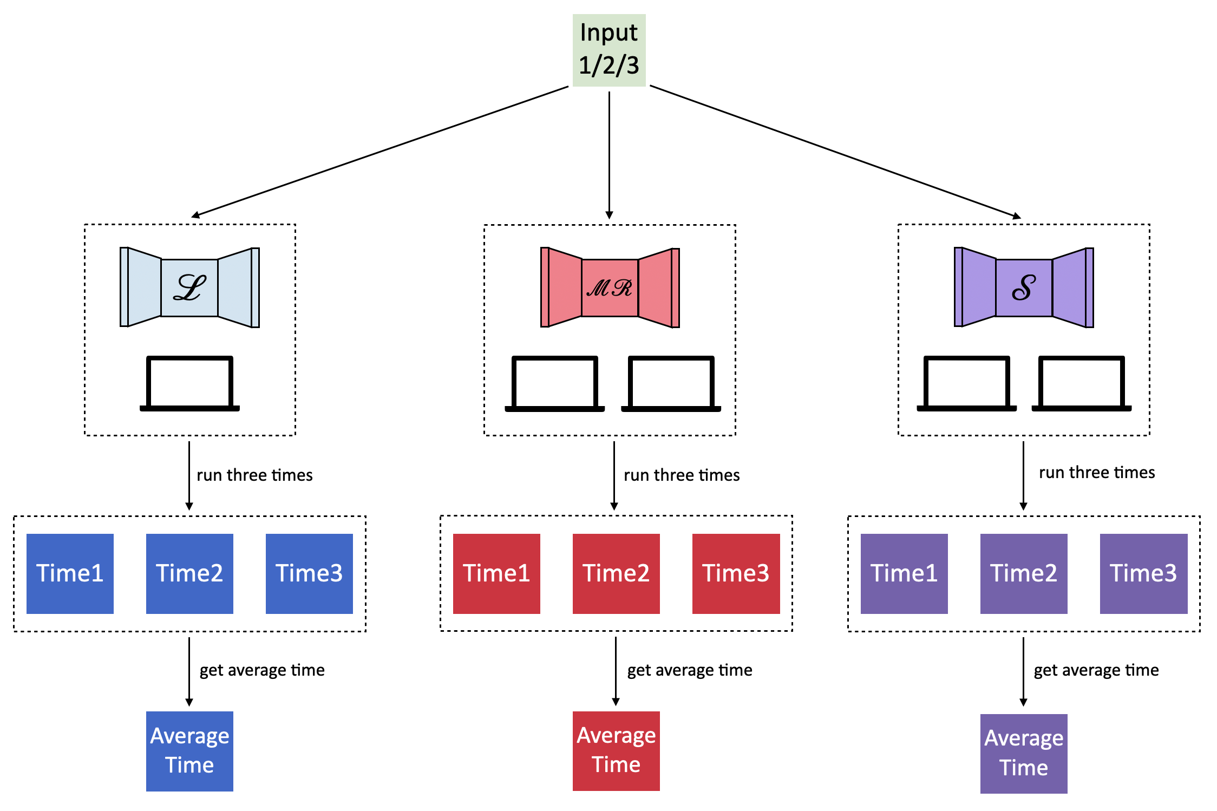
实验设计

Slide 7
实验细节
03

Slide 8
实验细节
步骤1：初始化SparkContext
初始化SparkContext，确保环境正常并可以运行Spark作业
步骤2：导入数据集
导入2个不同规模的数据集，模拟不同工作负载
步骤3：定义计算任务
定义计算任务，使用map算子进行简单操作（词频统计）
步骤4：应用不同的存储级别
对每个数据集应用不同的存储级别，分别使用MEMORY_ONLY、DISK_ONLY和MEMORY_AND_DISK

Slide 9
实验细节
步骤5：计时与性能测量
使用Python的time模块来测量不同存储级别下的运行时间
步骤6：资源监控
使用系统监控工具来监控CPU、内存和磁盘的使用情况。在不同存储级别下，观察CPU的利用率、内存的占用情况以及磁盘的I/O负载（glances以及htop等）
步骤7：清理缓存
每次实验完成后，清理RDD的缓存，防止缓存影响后续实验

Slide 10
实验结果
04

Slide 11
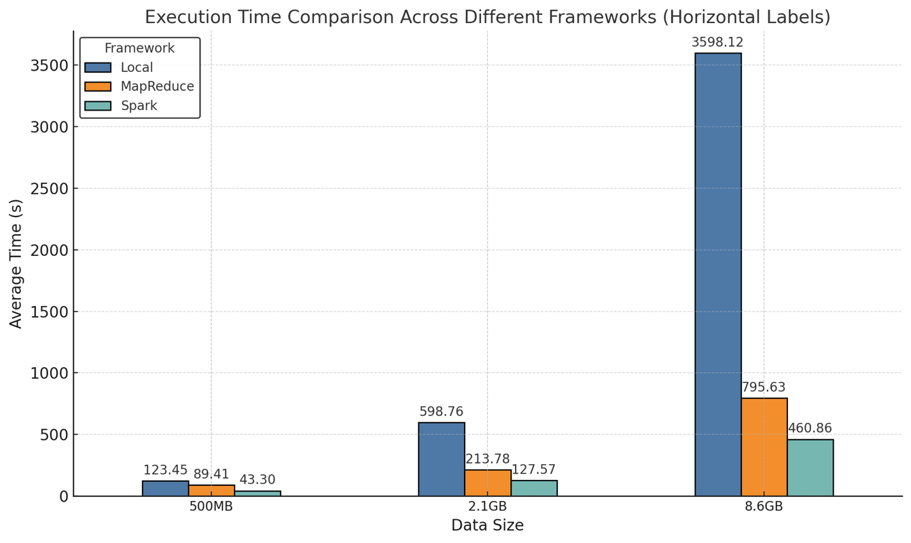
实验结果（完整的时间对比）

Slide 12
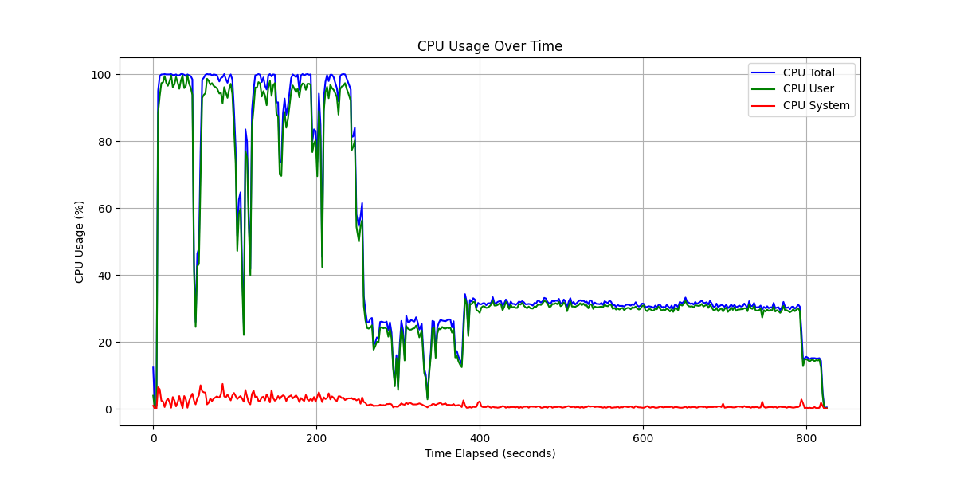
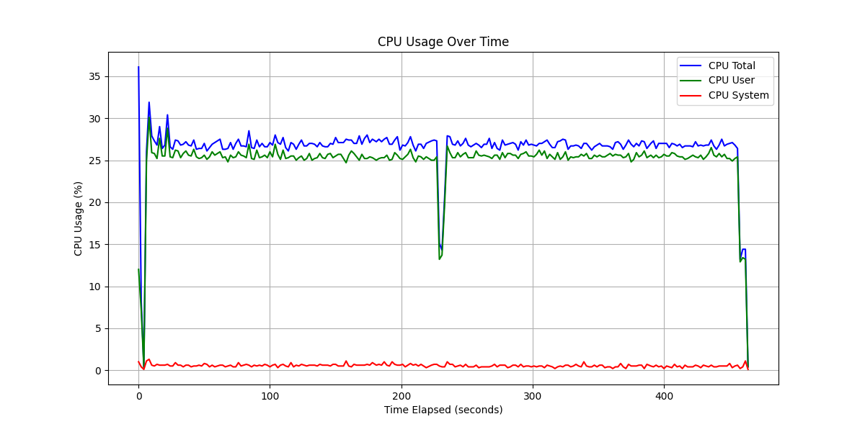
实验结果 在8.6GB的输入下MapReduce和Spark的CPU占用对比
MapReduce
Spark

Slide 13
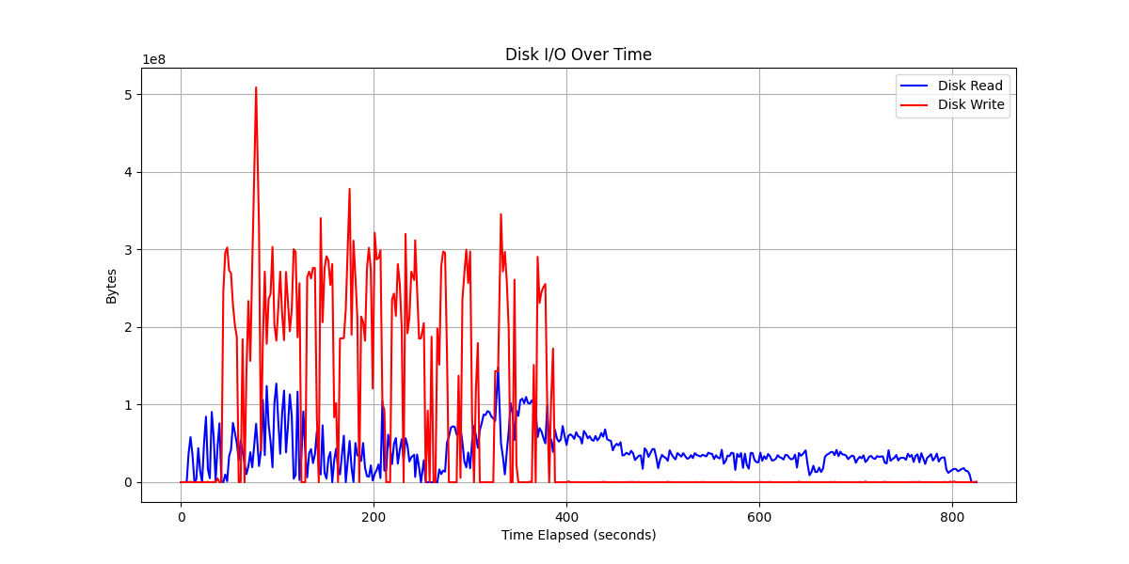
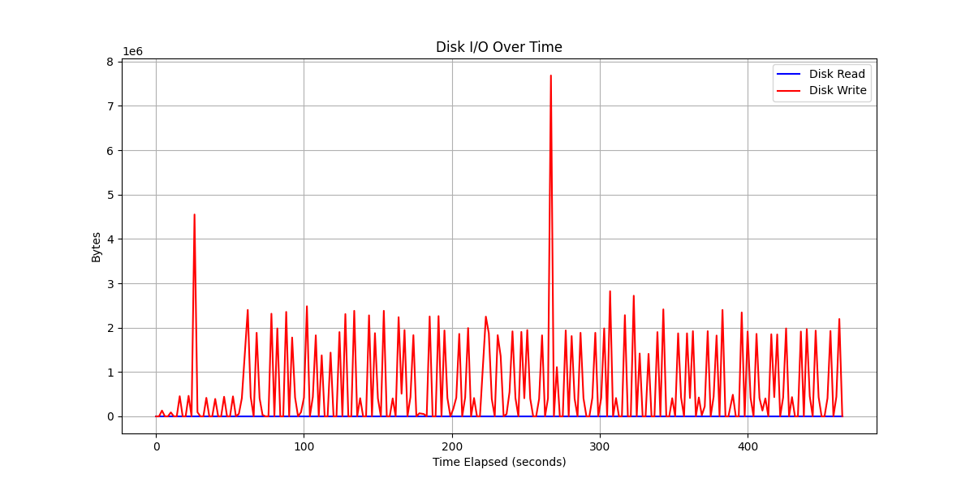
实验结果 在8.6GB的输入下MapReduce和Spark的IO对比
MapReduce
Spark

Slide 14
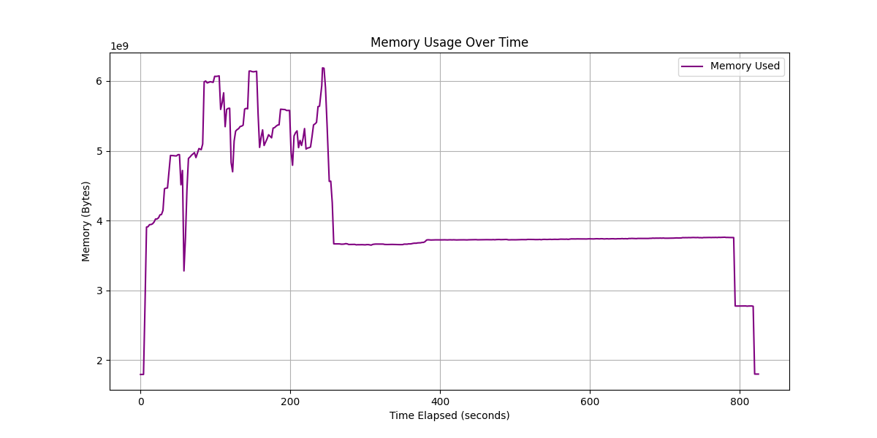
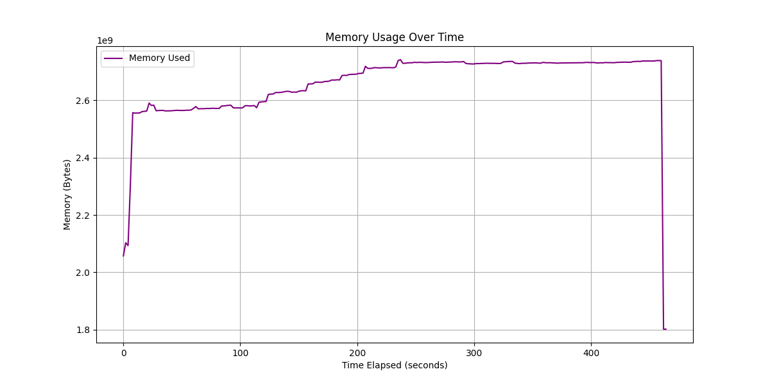
实验结果 在8.6GB的输入下MapReduce和Spark的内存占用对比
MapReduce
Spark

Slide 15
实验结论
05

Slide 16
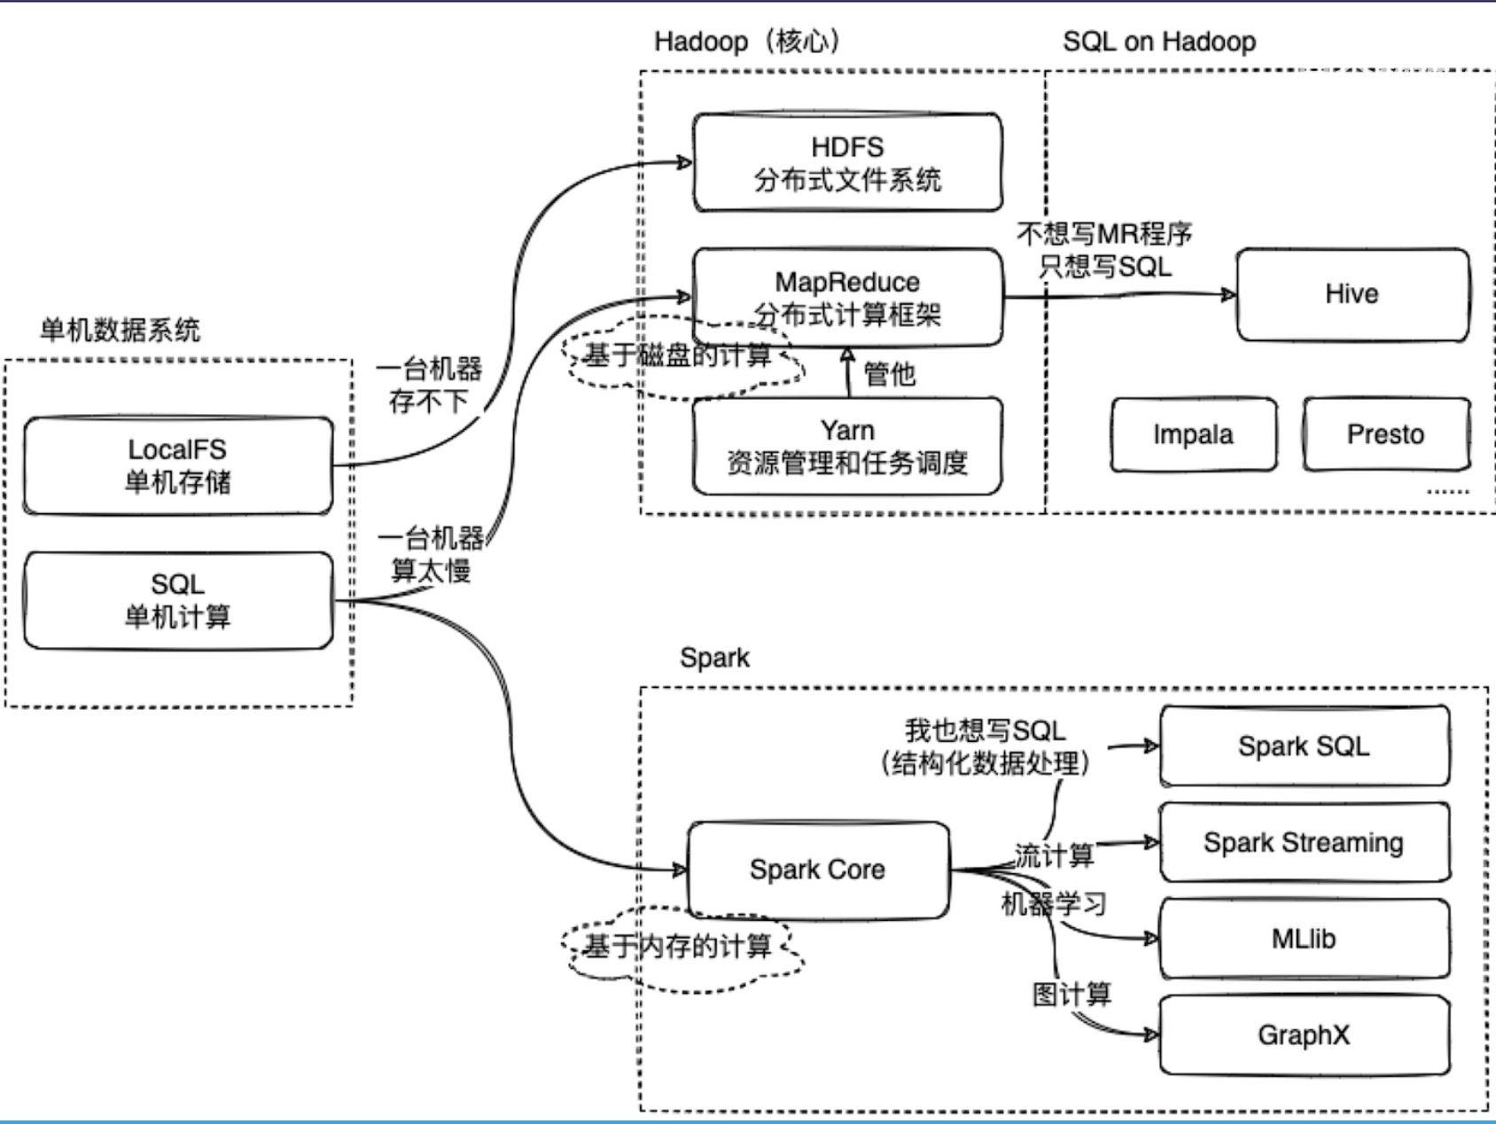
实验结论

Slide 17
谢谢
WPS,a click to unlimited possibilities
汇报人：WPS

